Slide 1
The Rolling Scopes School 2017 Q1

Slide 2
Материалы вводного занятия
https://goo.gl/9s1r4q

Slide 3


Dzmitry Varabei aka “Dean”
Руководитель курсов
7 лет опыта в образовании
9 лет опыта в веб-разработке
Dzmitry Varabei
Chief Software Engineer

Slide 4

#RollingScopes

Slide 5
4 years ago…

Slide 6
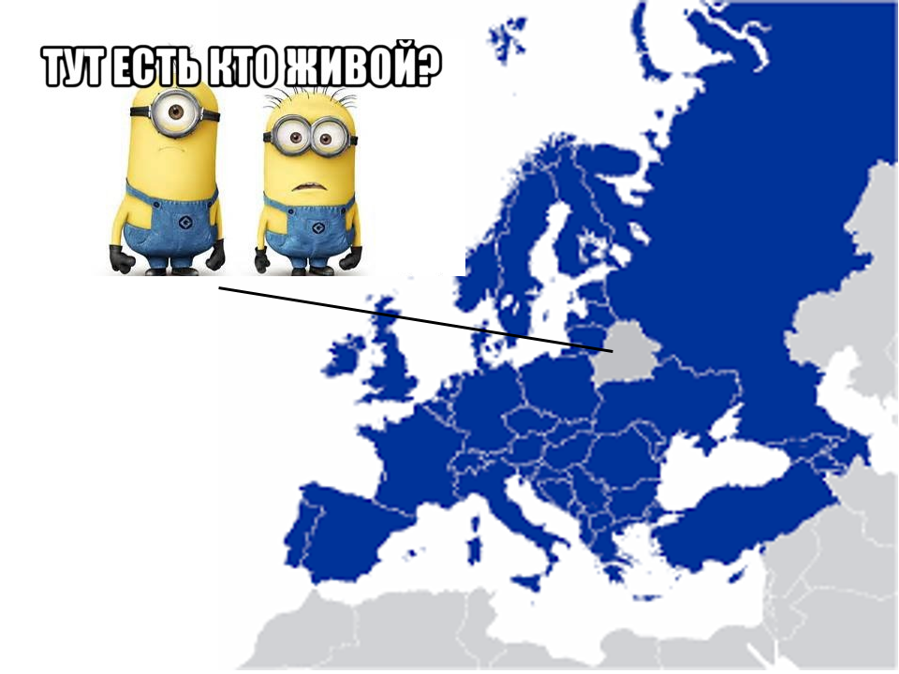

Slide 7
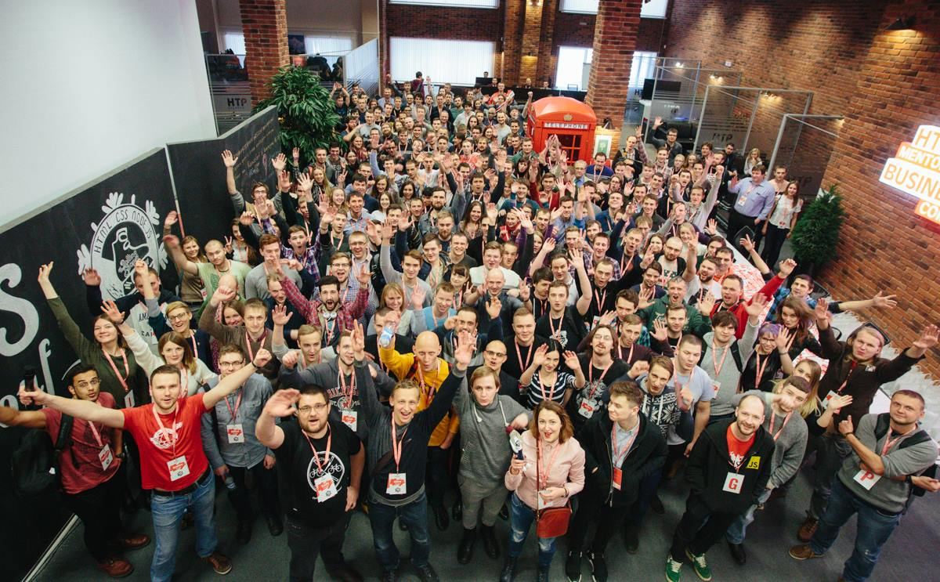
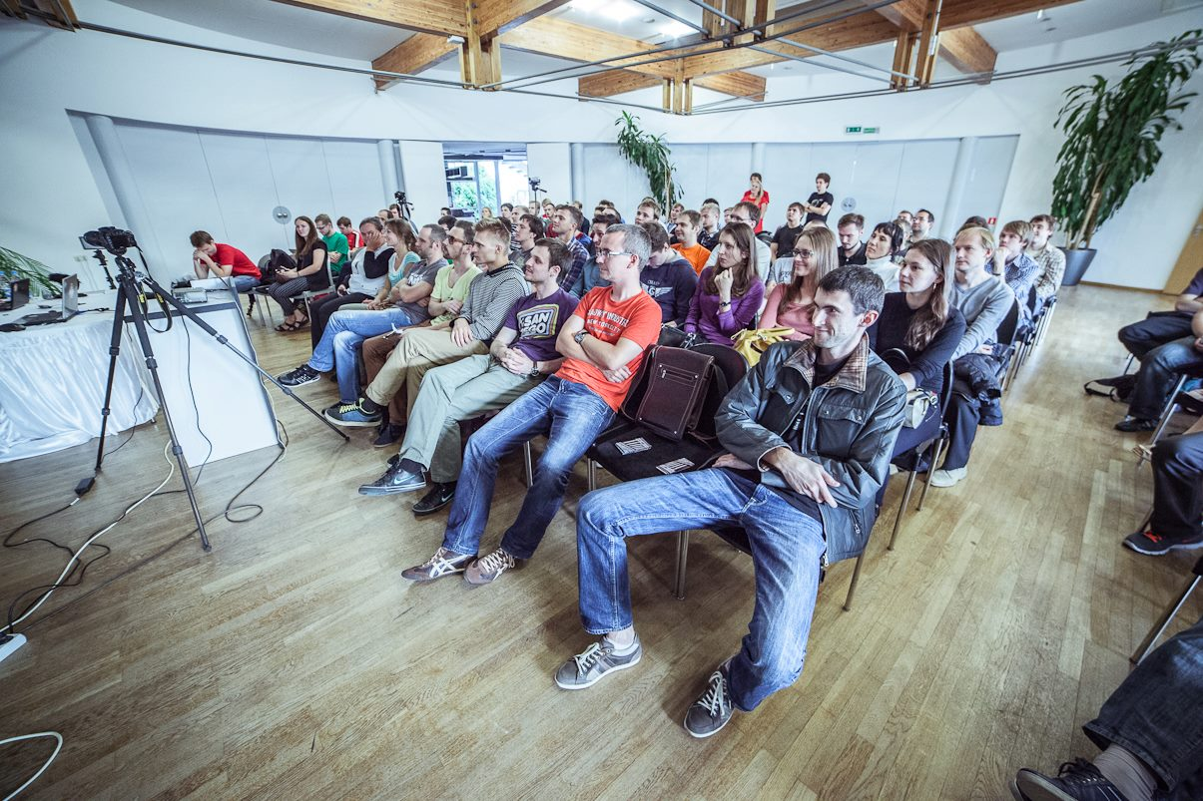
RSConf 2 Workshops 10+ Events 35+ Speakers 85+ Talks 150+

Slide 8
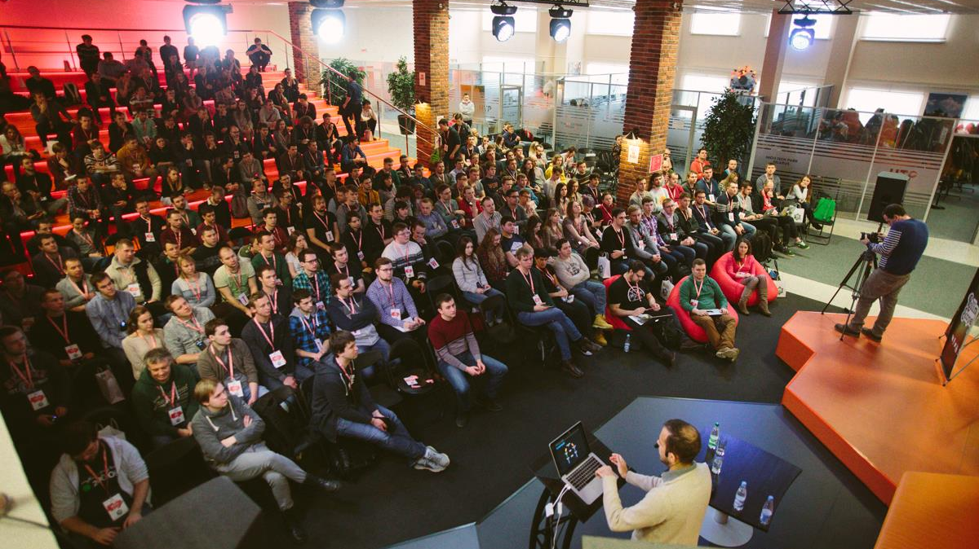
THE ROLLING SCOPES CONFERENCE 2016

Slide 9
The Rolling Scopes meetups
Minsk
Brest
Gomel
Krakow
Gdansk
What's
next?

Slide 10
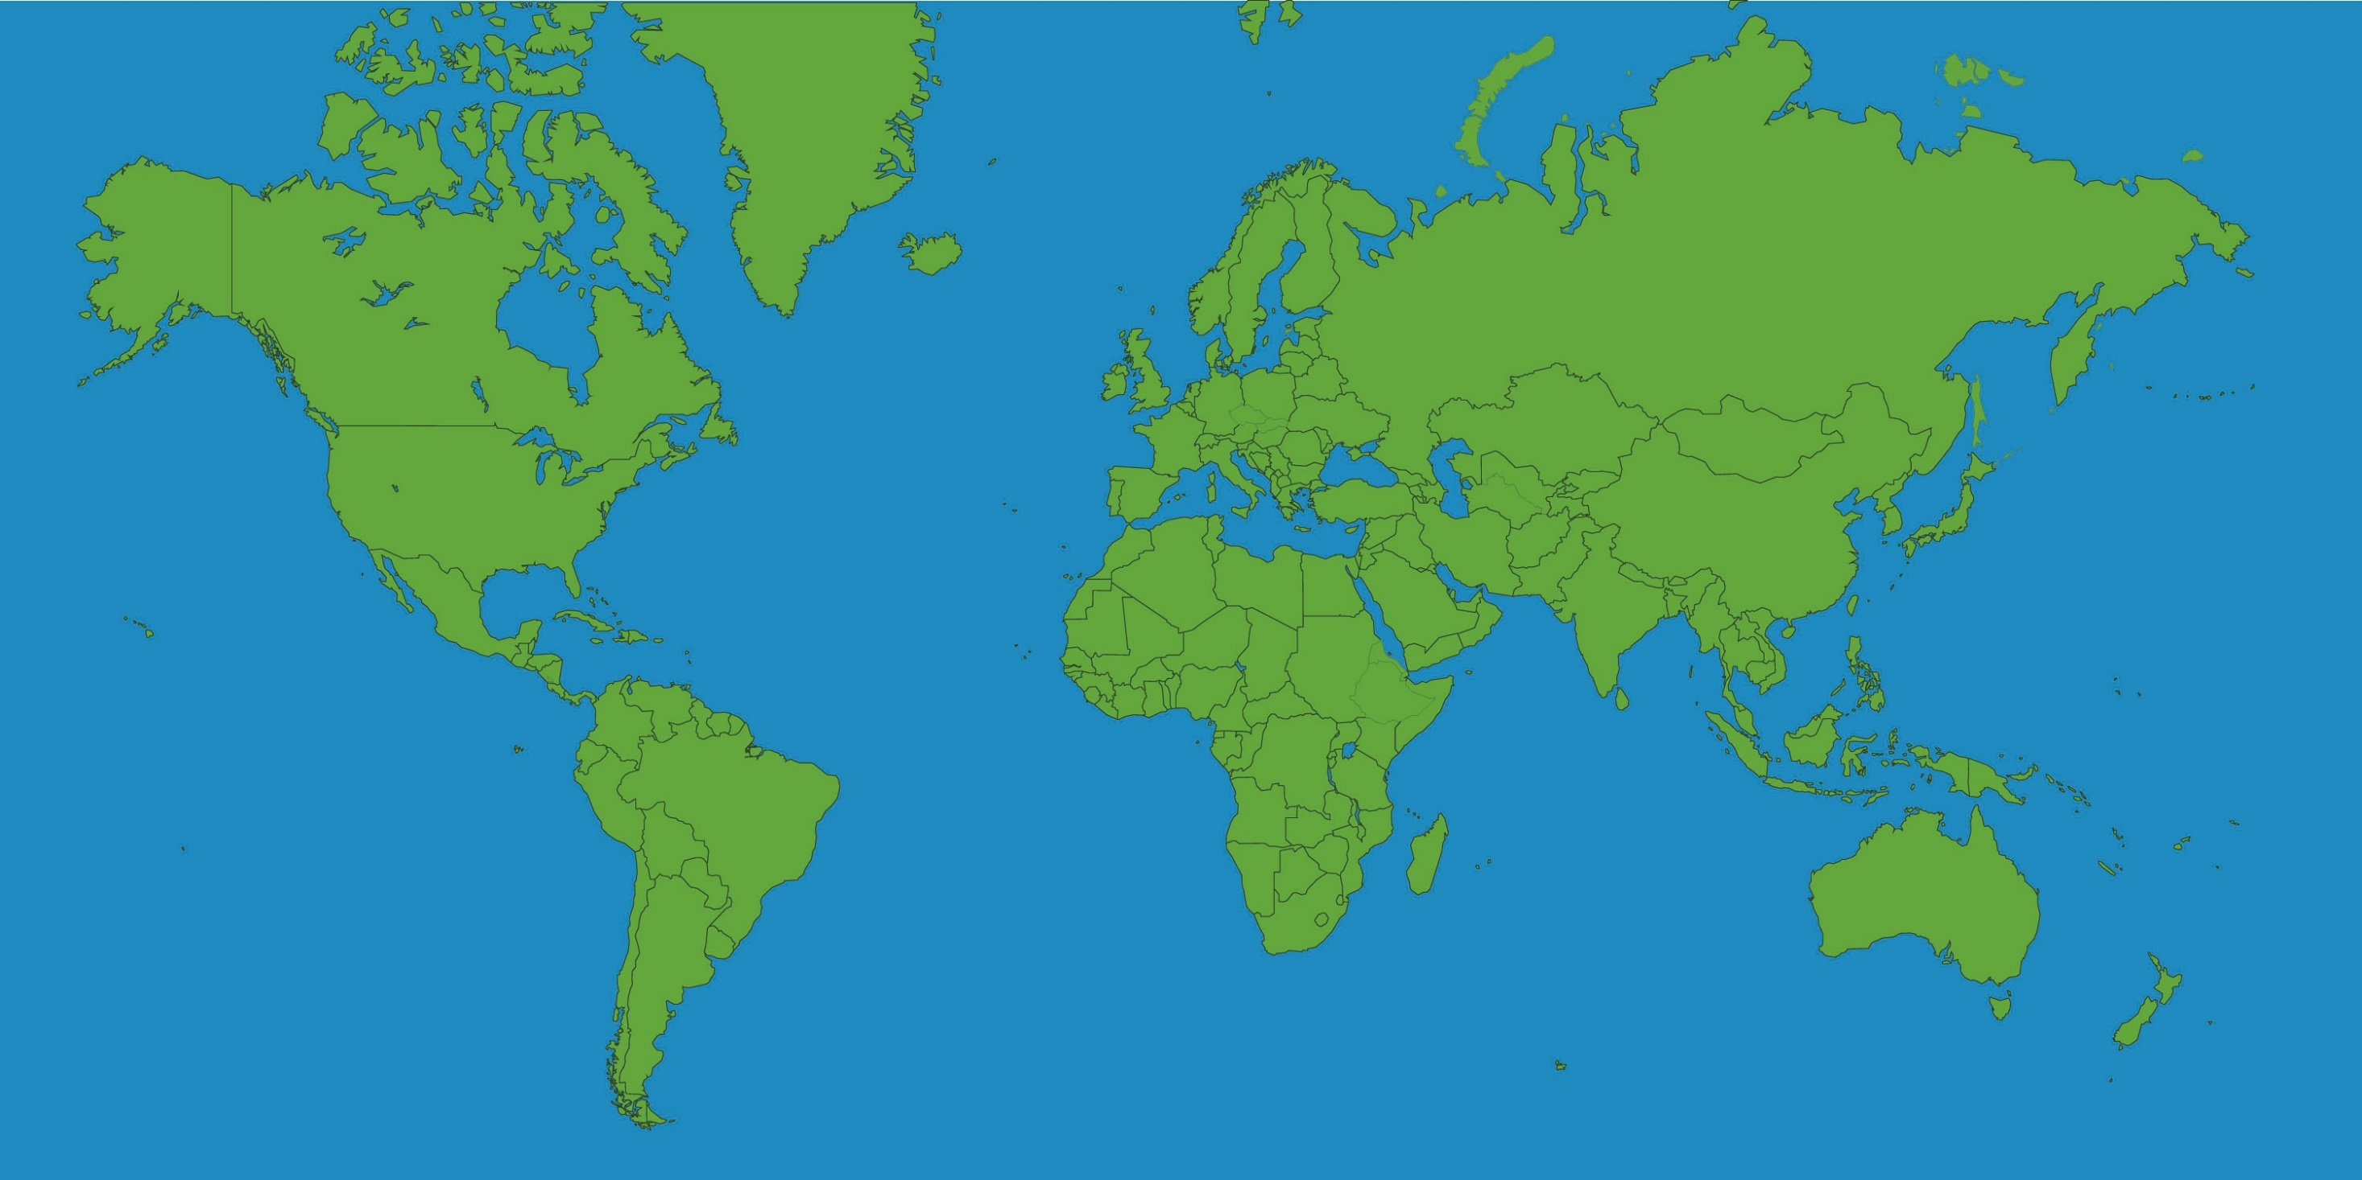


RS everywhere!

Slide 11

Troopers wanted!
All the time!

Slide 12
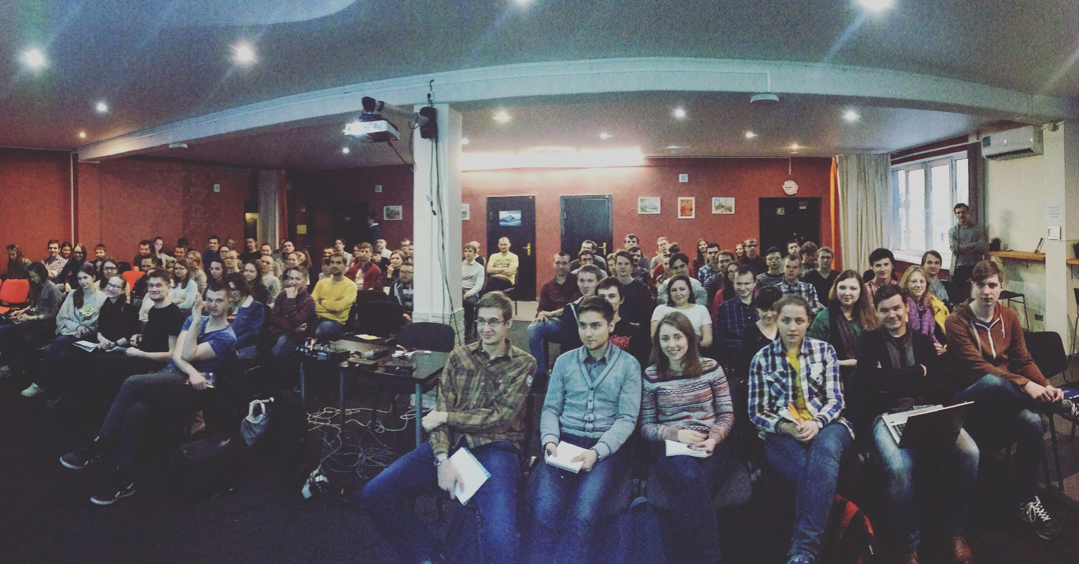
The Rolling Scopes School
120+ hours
~20 trainers
~60 attendees
7 cycles already passed

Slide 13
RS School 2017-Q1
Обучение будет состоять
из трех этапов

Slide 14
RS School 2017-Q1
Первый этап с 25 января по 13 февраля
Второй этап с 13 февраля по 12 апреля
Третий этап с 12 апреля по 28 июня

Slide 15
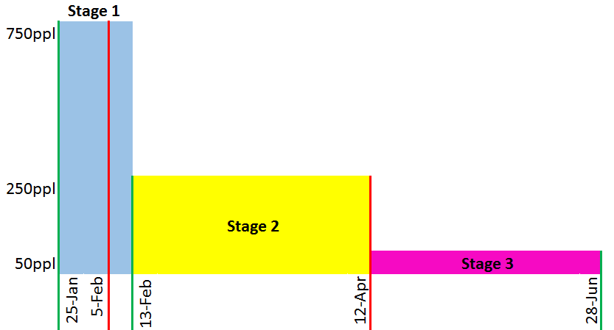
Этапы по количество обучаемых

Slide 16
Первый этап обучения
Берем всех желающих!

Slide 17
Первый этап обучения
7 лекций-вебинаров
Git Atom
HTML & CSS basics
Web Typography
JS overview

Slide 18
Первый этап обучения
5 февраля последний срок сдачи
вступительного задания
для перехода на второй этап обучения

Slide 19
Цель этапа
Глянуть основы.
Отобрать топ250.

Slide 20
Второй этап обучения
Берем TOP250!

Slide 21
Второй этап обучения
19 лекций. Очно + вебинары
JS basics. ES2015. DOM.
HTML Layout. Design & UX basics.
Web animations. Event loop.
ES6 Modules. Webpack

Slide 22
Что еще?
Деление на подгруппы.
У каждой подгруппы
будет куратор-ментор.
Командная разработка
финального таска.
Общение в gitter.

Slide 23
Что еще?
CSSQD
WebSocket Challenge

Slide 24
Цель этапа
Разработать игру на JS и
Небольшой вебсайт к ней.
Можно в группах до 5 чел.
Обязательная презентация
в конце этапа.
Отобрать топ50.

Slide 25
Третий этап обучения
Берем TOP50!

Slide 26
Третий этап обучения
32 очные лекции.
More JS. Flexbox. HTTP 2.
Web Accessibility. AJAX. JQuery.
Functional programming.
CSS frameworks. TDD. NPM. Gulp.
React/Redux/Angular.

Slide 27
Что еще?
Public speaking

Slide 28
Цель этапа
Получение работы в EPAM

Slide 29
Что еще?
Курсы бесплатные

Slide 30
Thank you!

Slide 31



Contact me
Dzmitry_Varabei@epam.com
Dzmitry_Varabei
https://www.facebook.com/dzmitry.varabei
Notes:
Text should be left aligned / icons should be broken into two columns three and three

